Slide 1

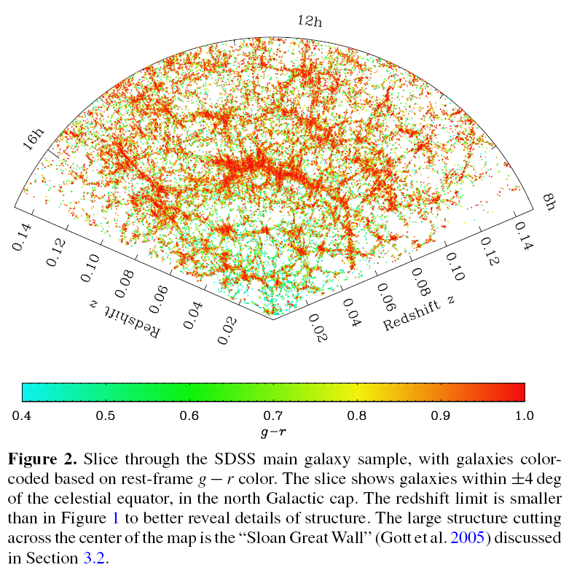
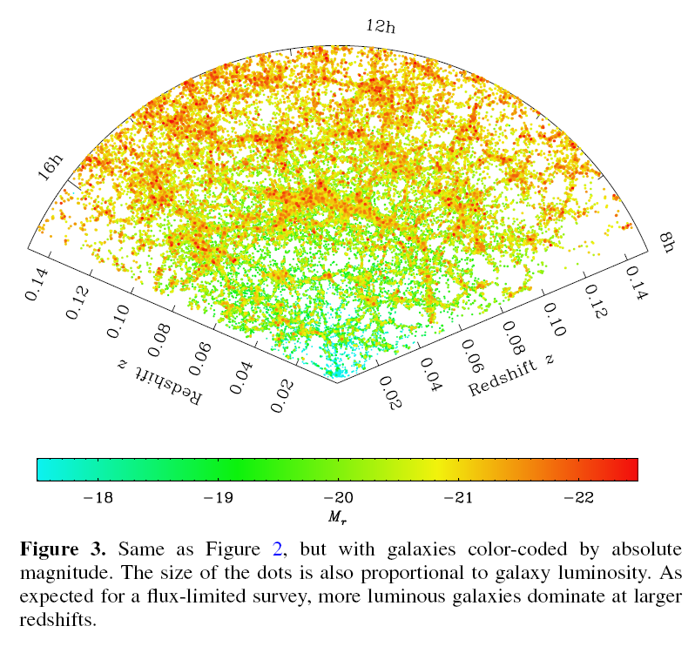
Las galaxias y su entorno

Slide 2
Dependencia de las propiedades de las galaxias con el entorno. Blanton et al. 2005 (ApJ 629,143)
Los procesos de formación y evolución de galaxias pueden depender del entorno.
Por lo tanto las propiedades de las galaxias pueden depender del entorno.

Slide 3
Cómo definir entorno?
Hay al menos tres formas: densidad local, vecino más próximo y pertenencia a un determinado tipo de sistema.‏
Qué propiedades de las galaxias correlacionar con la densidad? Todas las que se pueda, pero tener en cuenta que la mayoría están correlacionadas entre sí.
La duda será saber cuales son las que realmente dependen del entorno. Pregunta no trivial si se tiene en cuenta el comentario del párrafo anterior.
La respuesta es testear en forma conjunta el mayor número de propiedades.

Slide 4
Datos
Sub-muestra del DR1 seleccionada para estudios de LSS.
Estiman la sobre-densidad en escala de 1 h-1 Mpc
Lo hacen a partir de una de-proyección de la función de correlación angular.
Alrededor de cada galaxia espectroscópica, se cuentan galaxias fotométricas del SDSS en un rango de magnitud que corresponde a M* +-1 y dentro de 5 h⁻¹ Mpc.

Slide 5
Pesan los conteos usando una ventana esférica tri-dimensional gaussiana de la forma radio a=1 h⁻¹ Mpc.
Este estimador no está afectado por la distorsión producida por el redshift.
Asumiendo una ley de potencia para la función de correlación espacial, la sobre-densidad media alrededor de una galaxias es :

Slide 6
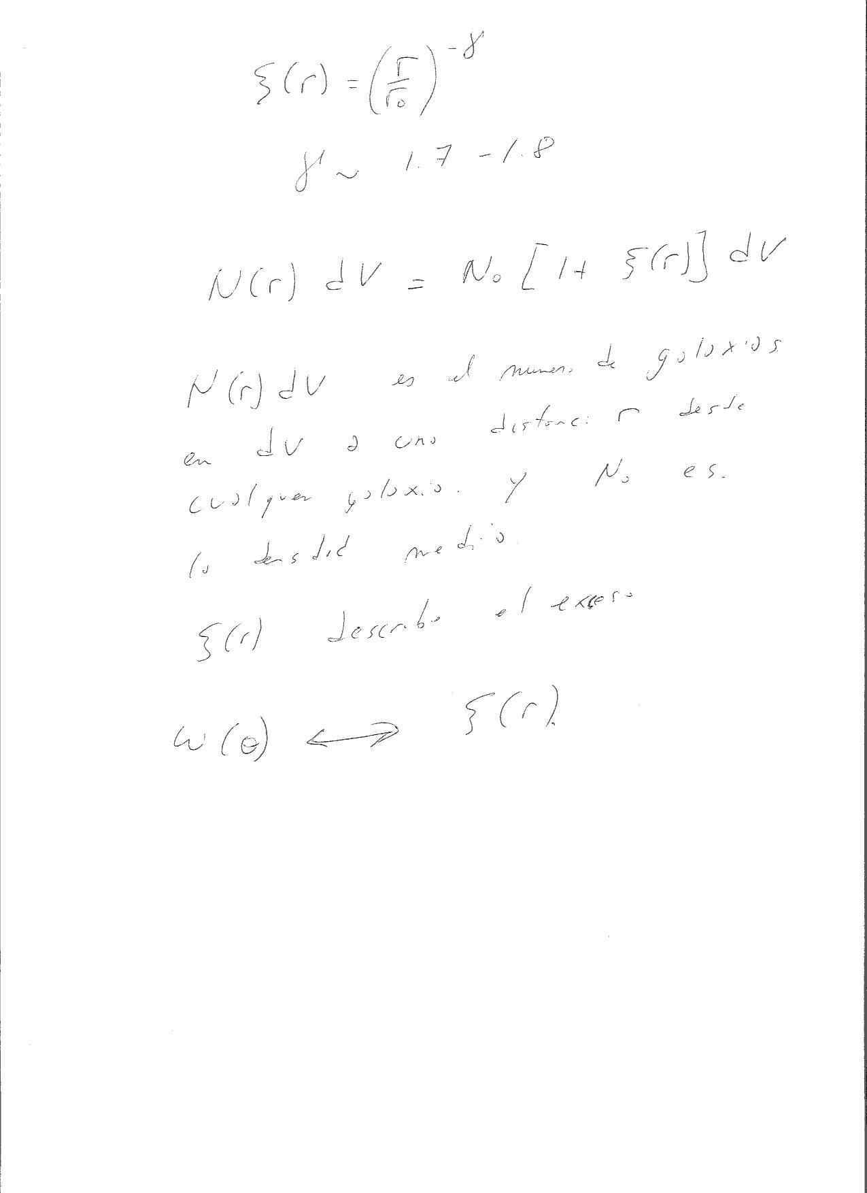
(Función de Correlación)

Slide 7
Que par de propiedades está más correlacionada con la sobre-densidad?
Consideran cuatro propiedades y forman los correspondientes pares.
Nuevamente se considera el método V_{max} para pesar cada galaxia que contribuye con alguna propiedad.

Slide 8
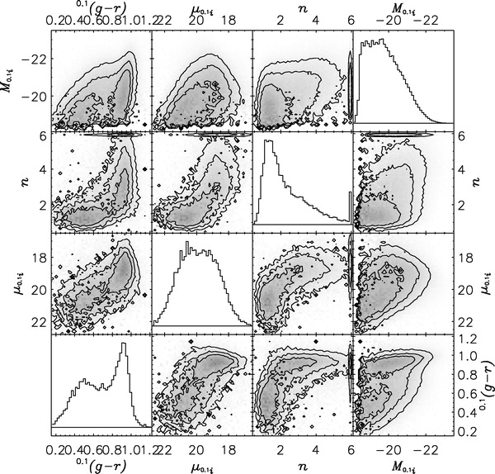
La diagonal muestra la distribución individual de cada propiedad.
Fuera de la diagonal se correlacionan las propiedades de a pares.
Los niveles de grises muestran las regiones que contienen el 97%, 84% y 52% de la distribución (de afuera a adentro) . Aquí no hay sobre-densidades.

Slide 9
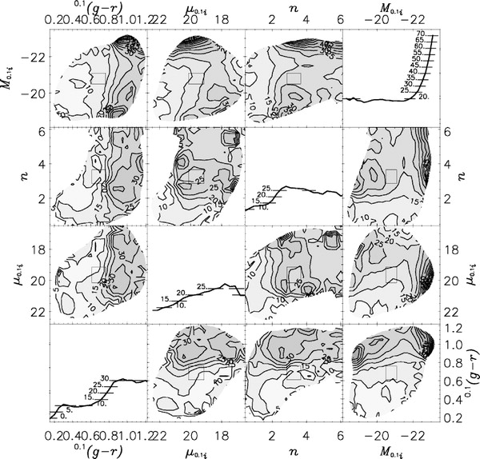
Se toma el gráfico 97% de la figura anterior y se le ponen los contornos de sobrendensidad.
La diagonal muestra un análogo uni-dimensional de los contornos. Las lineas indican la media y las barras indican donde la media cruza varios niveles.
En los plot fuera de la diagonal, blanco quiere decir que hay menos de 200 galaxias y por lo tanto no se analiza. (los bineados en propiedades son 0.15,1.0,0.8,0.6 para: color, mu, n y M).

Slide 10
Propiedades más correlacionadas: no es obvio.
Si las dependencia con las sobre-densidades media fuera lineal (cosa que nos es), las respectivas pendientes serían imposible de comparar de alguna forma fácil (como se relacionan las unidades de n con las de M?).
Una opción razonable es preguntar cuál propiedad o par de propiedades predice mejor la sobre-densidad.

Slide 11



Tomando la variancia pesada de la densidad numérica de las mediciones de δ₁:
La medida de como función de una o más propiedades de galaxias. Debería pasar que:
(cada propiedad contribuye como máximo con toda la dispersión)‏

Slide 12
Esta estadística es independiente de las unidades de X.
Ahora la pregunta sería: cuál parámetro X o par de parámetros X,Y minimizan la variancia?

Slide 13
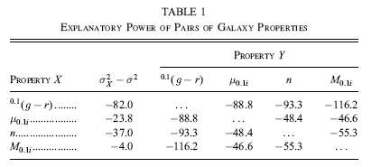
En el rango de luminosidades utilizado en este paper, la propiedad que mejor predice la sobre-densidad es el color (g-r)_{0.1} (notar que la figura 2 la magnitud impresiona más, pero esta solo afecta a una pequeña fracción de las galaxias).
El mejor par es: g-r y M: Para altas luminosidades, el clustering es una fuerte función de la luminosidad. Para bajas luminosidades, es una fuerte función del color. Galaxias rojas alrededor de M~-21 están menos clustereadas que galaxias rojas de mayor o menor luminosidad.

Slide 14
n y μ están ambas correlacionada con la luminosidad y el color, por lo cual no es obvio que la dependencia observada con la densidad no sea un resultado de la que hay con la magnitud y el color.
Para solucionar esto se puede hacer un truco y es reemplazar la sobre-densidad de cada galaxia por el valor medio y su variancia para la luminosidad y color dados.
Figura 4 muestra este truco:

Slide 15


Slide 16
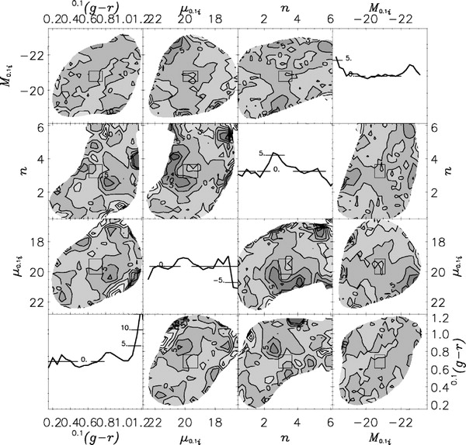
La FIGURE 5 muestra la diferencia entre lo real (FIGURE 2) y lo "fake" (FIGURE 4)
‏
Las figuras 4 y 5 muestran que hay algún residuo de dependencia de la sobre-densidad con el índice de Sérsic y μ en términos de la dependencia con el color y la luminosidad.
Por ejemplo: para bajas luminosidades hay una dependencia de la sobre-den con el crecimiento de n y μ, similar a la dependencia en la figura 2.

Slide 17
Las figuras 4 y 5 dejan claro que algunas características de la figura 2 son independientes del color y de la magnitud: para altas luminosidades, la sobre-den crece en la figura 2 hacia valores más bajos de μ mientras la sobre-densidad queda constante en la figura 4. En la 5 este resultado aparece como un incremento en la densidad para bajo brillo superficial para altas luminosidades.
Otras conclusiones analizando todas las opciones de pares, encuentran que si la luminosidad no es incluida, la fuerte dependencia para galaxias más brillantes que L* y la falta de dependencia para galaxias con lum < que L*, no puede ser reproducido.

Slide 18
Más allá que la lum. sea fundamental, todo parecen hacer algo:
si se combina μ y L, no se puede reproducir n y el color (especialmente la alta sobre-densidad de objetos rojos de baja luminosidad).
La combinación de n y L reproduce la dependencia en μ pero falla en reproducir la fuerte dependencia de la densidad con el color

Slide 19
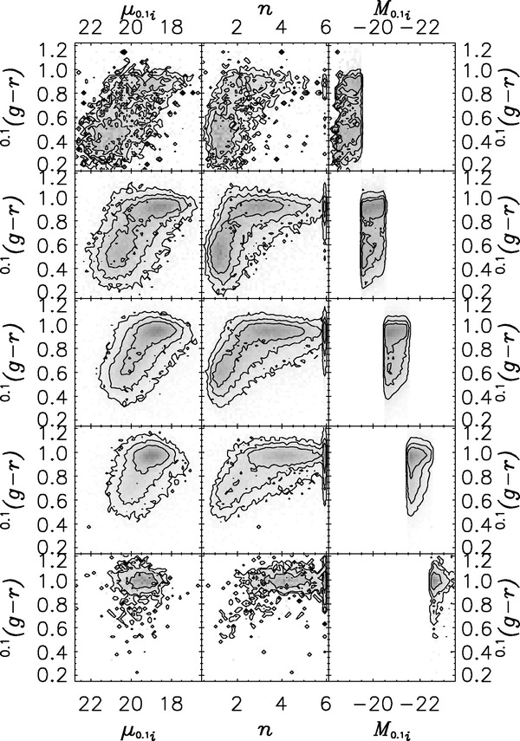
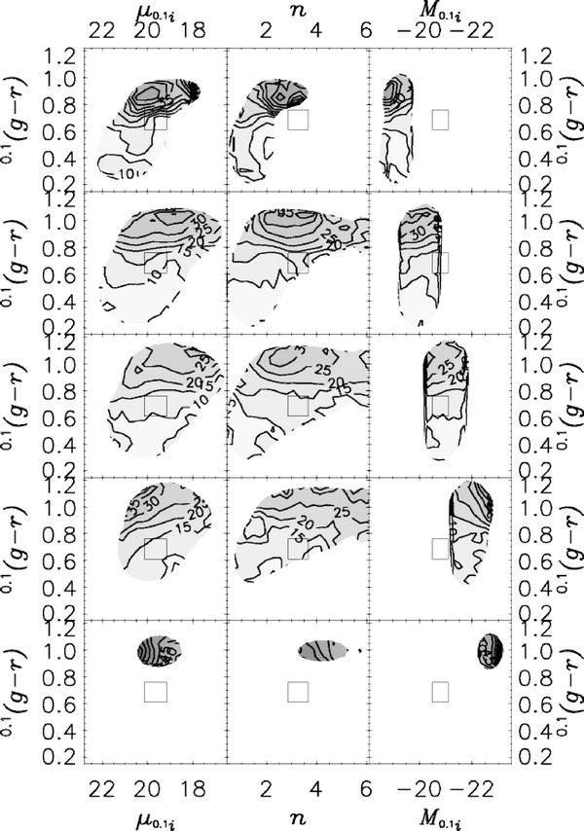
Cuan importante son esta dependencia residuales luego de tener en cuenta el color y la luminosidad? FIGURE 6 y 7 analizan los residuos.
Fig 6: igual que 1 para rangos de M. Fig 7: igual que 2 para rangos de M

Slide 20
Se encuentra que para altas L, hay una dependencia con la sobre-densidad del μ y el n (galaxias de bajo μ y poco concentradas están en zonas densas). Esta correlación persiste para galaxias hasta un poco más que L*.
Para luminosidades menores que L* no hay dependencia de mu para galaxias azules, pero galaxias rojas con alto μ existen en zonas densas. Hay más.

Slide 21
Veamos como se relacionan estos resultados con algunas cosas que uno ya sabe:
La preponderancia de galaxias gigantes elípticas en cúmulos se ve reflejada en la dependencia entre densidad (alta), luminosidad (alta) y color (rojo).
La disminución de la densidad para las galaxias rojas de baja L podría ser un indicador de luminosity end de las enanas elípticas que También podrían residir en cúmulos. Discutible.
Un efecto que no tiene mayores explicaciones es: para bajas luminosidades las galaxias rojas menos concentradas están más clusteriadas que las galaxias más concentradas rojas.

Slide 22
Que pasa si las galaxias están en grupos? (HM² 2006)‏
The catalogue, in its improved identification version, includes 14004 galaxy groups with at least four members in the area spectroscopically surveyed by DR4, accounting for a total of 85687 galaxies.
A volume-limited samples of galaxies

Slide 23
(i) r-band absolute magnitude, Mr.
(ii) g−r colour.
(iii) The monoparametric spectral classification based on the eigentemplates expansion of galaxy's spectrum eclass = atan(−ecoeff2/ecoeff1). This parameter ranges from about −0.35 for early-type galaxies to 0.5 for late-type galaxies.
(iv) r-band surface brightness, μ_{r}, computed inside the radius that encloses 50 % of Petrosian flux, r₅₀.
(v) r-band concentration parameter defined as the ratio between the radii that enclose 90 and 50 per cent of the Petrosian flux, C = r₉₀/r₅₀. Typically, early-type galaxies have C> 2.5, while for late-types C< 2.5 (Strateva et al. 2001).

Slide 24




Slide 25
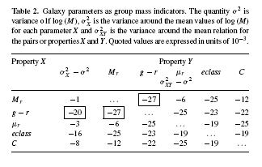
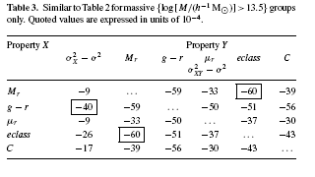

Slide 26
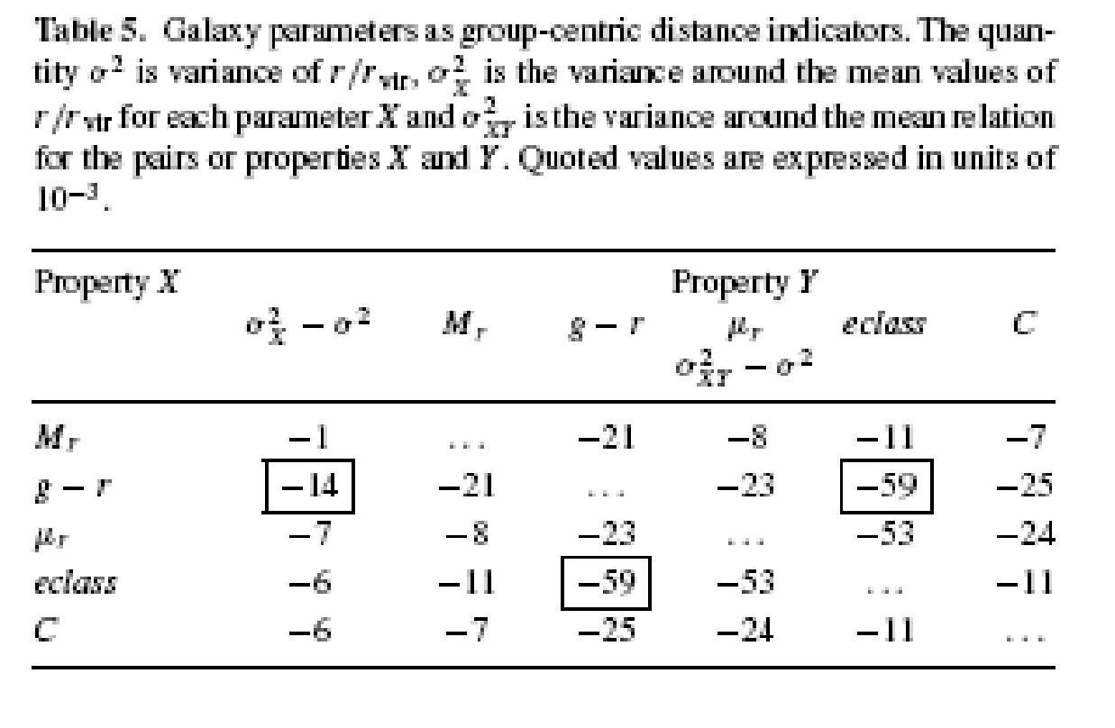
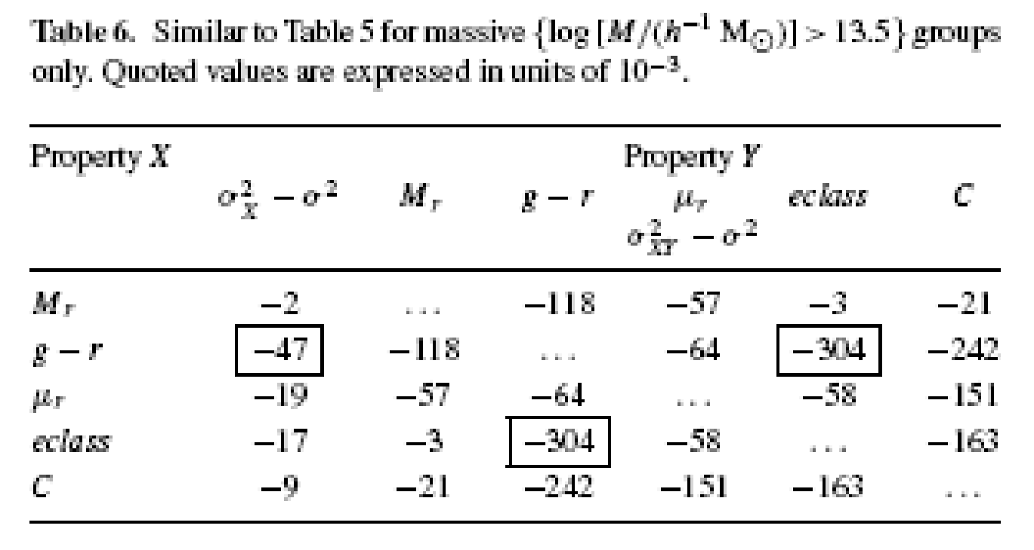
DEPENDENCE OF GALAXY PROPERTIES ON GROUP-CENTRIC DISTANCES

Slide 27
CONCLUSIONS
The pair of properties that is most correlated to group mass are g−r colour and r-band absolute magnitude taken together.
Our results do not change when we consider massive groups (M> 10^{13.5} h⁻¹ M ).
Regarding the position inside the systems, again we find that colour is the most predictive property for group-centric distances, while colour and eclass comprise the most predictive pair.
The results do not vary when we exclude low-mass systems.

Slide 28
It should be noted that both, the single and the pair of most predictive galaxy properties as a function of the group environment, are nearly the same ones that Blanton et al. (2005) found for field galaxies using the local density.
The only difference appears in the pair of properties when the group-centric distance is considered. Blanton et al. (2005) found that colour and luminosity are the most predictive pair of properties, while according to our results, the pair colour/eclass is the most relevant.

Slide 29
The similarity between our results for galaxies in groups and those by Blanton et al. (2005) for field galaxies suggests that the physical process associated with the galaxy formation and evolution are similar for these two environments.

Slide 30
It should be noted that the study of high-mass systems gives similar results to those of the whole sample. This might be indicating that, over an important range of environments, galaxies are affected in a similar way. From field to high-mass groups it is expected the merger rate to vary, nevertheless, it is remarkable that the same galaxy property is the one that correlate best with the environment. It would be interesting to repeat the present analysis for massive clusters of galaxies.

Slide 31
It is also interesting to note that the concentration parameter, closely related to the galaxy morphology, is not good in predicting the group environment. This is particularly surprising considering the well-known effect of morphological segregation in systems of galaxies. This result indicates that the morphological transformations that produce these relations are in a sense a byproduct of the transformations that produce the environmental trends on other properties like colour.

Slide 32

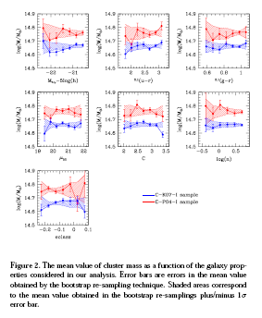

Slide 33
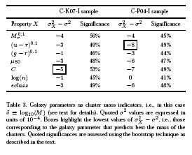

Slide 34
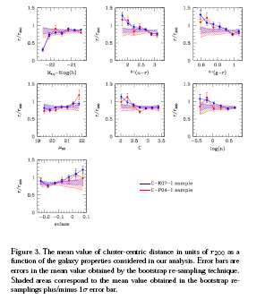

Slide 35
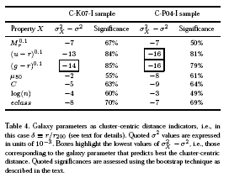

Slide 36
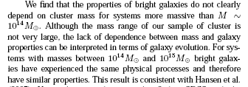



Slide 37
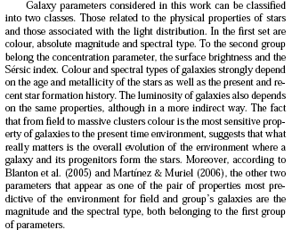

Slide 38
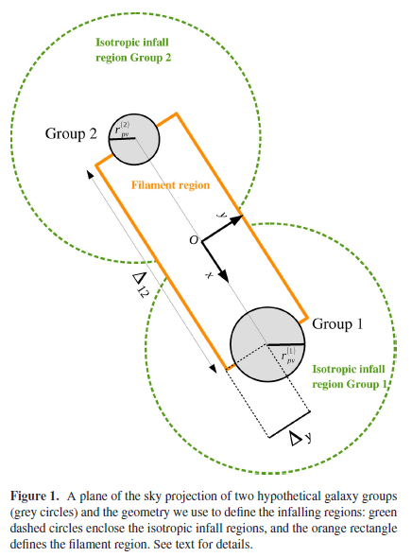
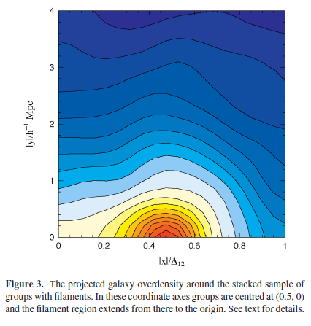
Galaxies infalling into groups: filaments versus isotropic infall Héctor Martínez, Hernán Muriel and Valeria Coenda
We study the effect of environment upon galaxies infalling into groups.
We search for filamentary structures connecting massive groups of galaxies.
Two cases: those that are in the filament region (FG), and those that are in the isotropic infall region (IG).
Control samples of field, and group galaxies.

Slide 39
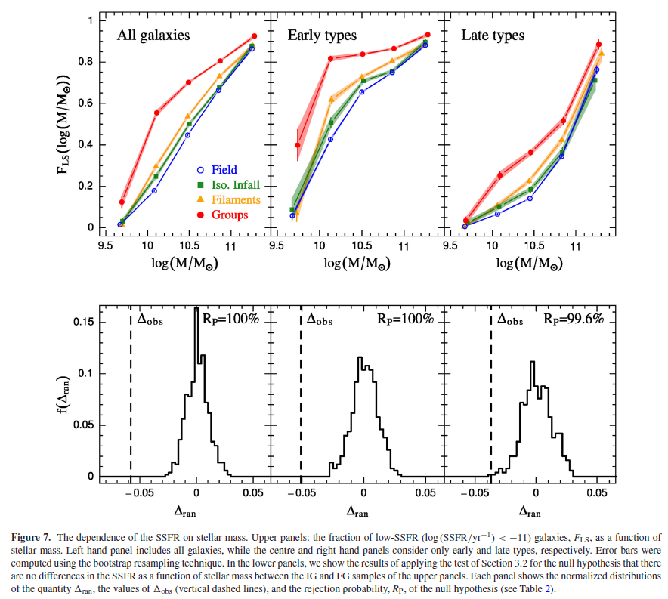
Galaxies infalling into groups: filaments versus isotropic infall
FG have a significantly larger fraction of low-SSFR galaxies than IG. [Galaxies infalling into groups along filamentary structures have experienced a stronger quenching in their star formation than galaxies infalling into groups from other directions]

Slide 40
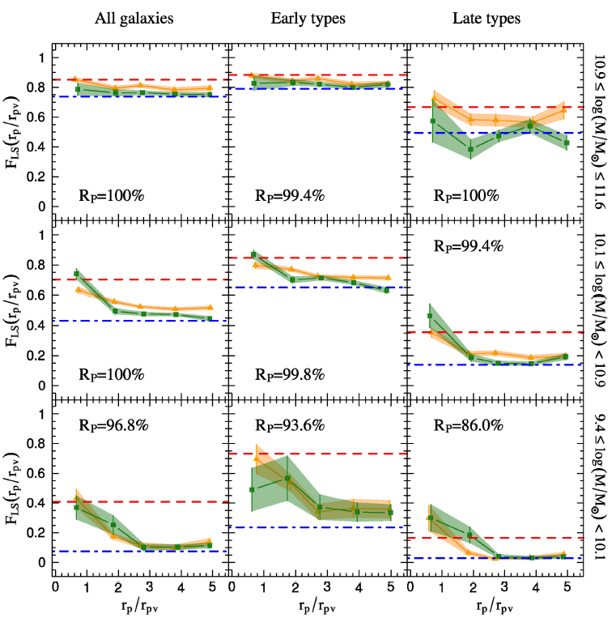
Galaxies infalling into groups: filaments versus isotropic infall
Our results also show that filaments affect star formation further out than the isotropic infalling region does.
Over the range of distances we probe, we do not find any enhancement of the star formation relative to the field, with the exception of massive late types IG.
These galaxies have an excess of high-SSFR galaxies compared to the field at a projected distance of rp ∼ 2 rpv.

Slide 41
Galaxies infalling into groups: filaments versus isotropic infall
Our results show that galaxies infalling into massive groups differ from field galaxies regarding their star formation up to ∼3rpv, and even further out if they are located in filaments.
Galaxies infalling into groups have lower star formation than field galaxies, but still not as low as group galaxies.
This quenching of star formation is stronger in filaments.
[These results are an indication that some of the physical mechanisms that determine the differences observed between field galaxies and galaxies in systems, affect galaxies even when they are not yet within the systems]

